Slide 1
Технология GECCO™
Очистка свалочного газа
Тарасенко Артем Владимирович, к.х.н. Руководитель Департамента новых технологий Хальдор Топсе, art@topsoe.com, +79169995119
Казань, 14 июня 2018

Slide 2
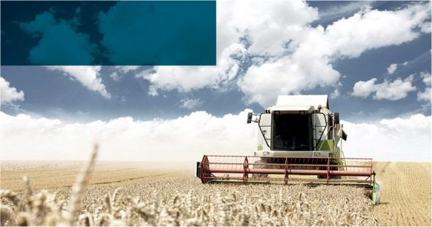
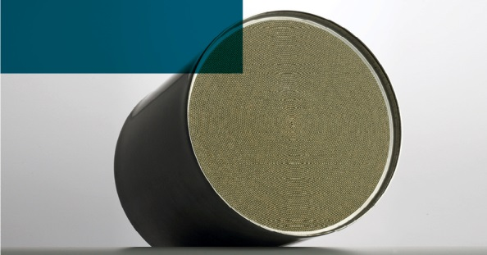
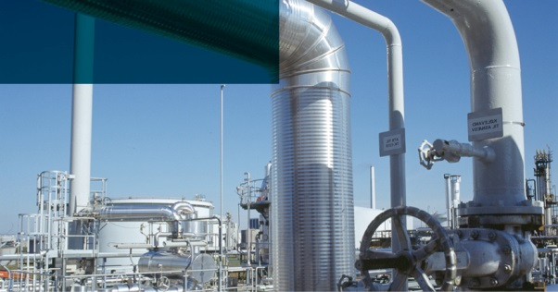
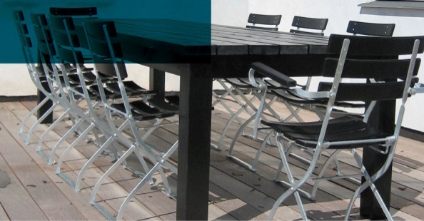
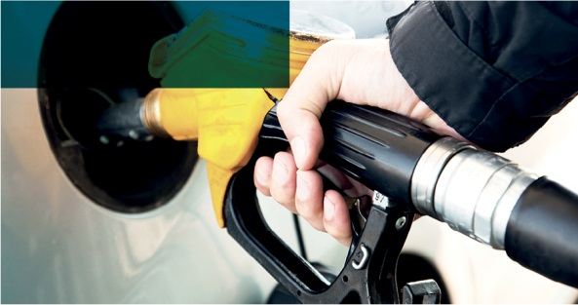
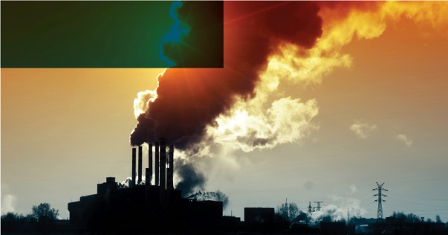
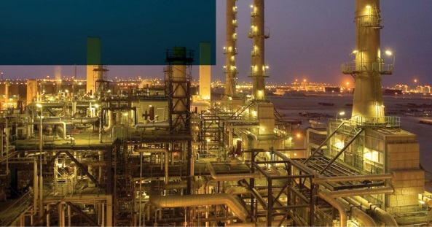
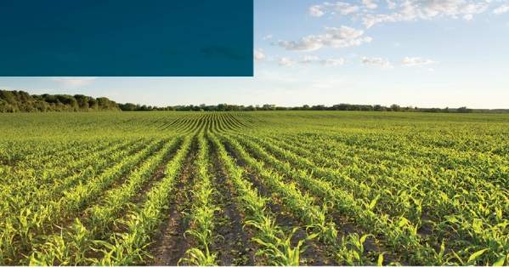

Хальдор Топсе - передовые катализаторы и технологии
Ammonia
Аммиак
Автомобили
Водород
Метанол
НПЗ
Очистка газов
Синтез-газ
Серная кислота
Notes:
В-третьих, портфолио Топсе включает широкий спектр технологий, катализаторов, оборудования, услуг, которые мы сочетаем для создания оптимальных решений для химической промышленности, нефтепереработки и контроля выбросов.
Мы разрабатываем, проектируем и лицензируем широкий ряд технологий для химической промышленности, нефтепереработки и экологического назначения.
Мы поставляем более 150 видов высокоэффективных катализаторов и можем разрабатывать и производить катализаторы под конкретные задачи.
Мы предлагаем полный спектр оборудования, запасных частей и расходных материалов, разработанных и изготовленных для продолжительной оптимальной работы.
Качество технологических процессов, оборудования и катализаторов Хальдор Топсе широко известно. Вместе с этим наши знания и опыт играют ключевую роль в обеспечении оптимальной работы всех составляющих промышленного процесса – и это то, что нас отличает.

Slide 3
Сотрудничество Татарстана и Топсе
Новые
пром.
проекты
R&D
Образование
Действующие
пр-ва
Дорожная карта до 2020
Камаз – очистка выхлопных газов
Выполнение самых жестких стандартов в автопроме
Аммоний 2
Конкурентная промышленность
Доступ к лучшим технологиям и продуктам
Высокий уровень специалистов
Новые рабочие места
Долгосрочная программа поставки катализаторов
База знаний для автопрома
Аммоний
Долгосрочный технический сервис
Инженеры и операторы
Танеко
Этап 1
Тестирование катализаторов TK на сырье Танеко
Программы обучения специалистов
Эффективные установки гидроочистки и гидрокрекинга
Танеко
Этап 2
КНИТУ:
R&D проект
Программа Грантов Топсе
Магистерская программа в ДТУ
Аспиранты и студенты
КФУ:
R&D проект
Катализаторы: тестирование, разработка
Катализаторы:
тестовое производство
Производство катализатора на Нижнекамск
нефтехим
2015 |  | ➔ Долгосрочные действия ➔ | 2020

Slide 4
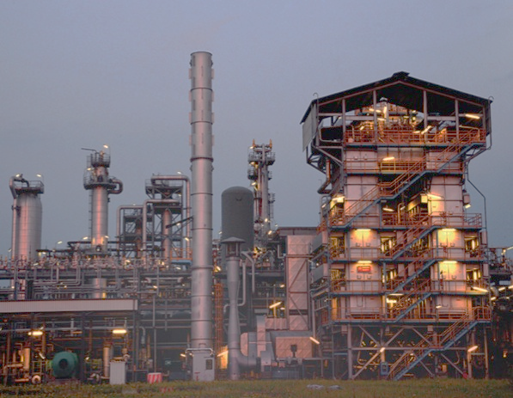
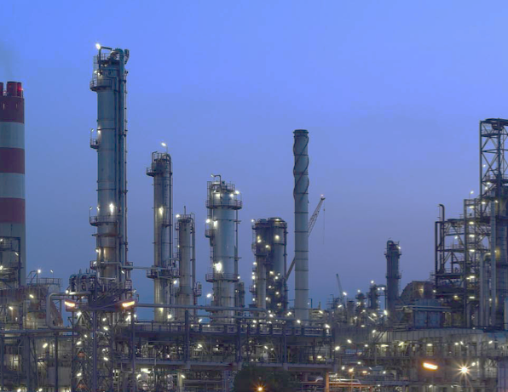

Опыт Хальдор Топсе в газопереработке
Химические процессы, гидропроцессы, очистка газов и воздуха
Химическая отрасль
Гидропроцессы
Очистка газов
300+ аммиачных установок и ремонтов
185+ установок синтез-газа
65+ установок метанола
35+ хим. установок
600+ установок удаления окислов азота
120+ заводов серной кислоты
500+ установок очистки газов
  10+ окисление H2S
  10+ удаление O2
Ammonia
Syngas
Methanol
Hydrogen
SNG
Sulfuric acid
Dimethyl ether
Formaldehyde
Gasoline synthesis
115+ НПЗ/ремонтов
  Включая 20+ проектов по улавливанию силоксанов
Naphtha
Kerosene
Diesel
VGO
Resid
Sulfur removal
NOx & CO removal
VOC abatement
Particulate filtration
Разработка, инжиниринг, лицензирование
+
Высокоэффективные катализаторы
+
Запатентованное оборудование
+
Оптимизация процесса, технический сервис

Slide 5
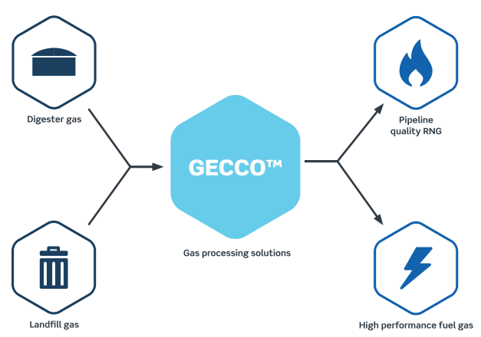
Хальдор Топсе
GECCO™ Технология для очистки био/свалочного газов
Решение GECCO™ включает:
Законченное решение и полная поставка по подготовке газа для сдачи в трубу
Оптимально подобранное решение для удаления силоксанов, серы, кислорода, летучих органических веществ, азота
Проверенные временем технологии
Гарантии на соответствие требуемой чистоте газа на выходе
Биогаз
Метан для сдачи в трубу
Газопереработка
Свалочный газ
Высококалорийный топливный газ

Slide 6

GECCO™ Решение
Свалочный газ в газ для сдачу в трубу
Углекислый газ
SiloxFree™ Адсорбер (удаление силоксанов)
Конвертер SMC™ (удаление серы)
Азот
Газ – конечный продукт
Компрессор
ScavengOx™ Конвертер (удаление кислорода)
Удаление углекислого газа
Аминная очистка
Удаление азота КЦА
Газ-сырец
Теплообменник
Щелочной скруббер

Slide 7
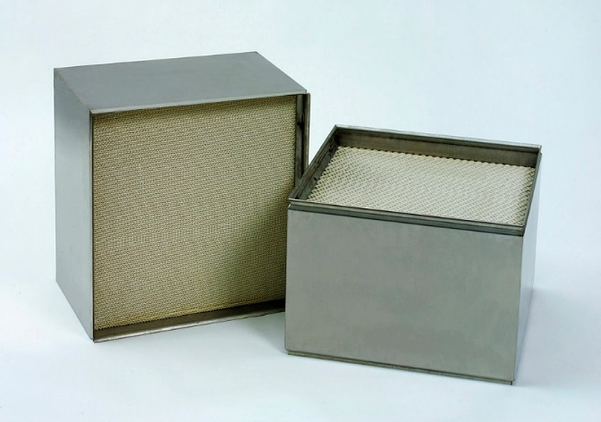
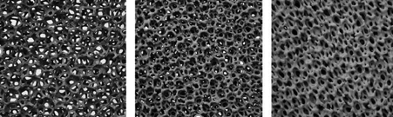
Уникальные технологии Хальдор Топсе
Haldor Topsoe SMC™
Каталитическая конверсия серы, кислорода, летучих газообразных веществ
Автономная работа, без персонала
Автоматическая настройка при изменении концентраций
Высокая чистота получаемого газа (<1 ppm)
10+ успешных проектов (1 в России)
Haldor Topsoe SiloxFree™
Удаление силоксанов ниже уровня обнаружения приборами
Эффективная адсорбция
Экономия на обслуживании и защита оборудования
Простота в эксплуатации
20+ успешных проектов
Notes:
SMC:
Oxidizing H2S to SO2 reduce caustic consumption in scrubber which reduces costs and required waste water treatment. SMC solution are tailored to completely remove VOC for gas upgrade or let them pass for combustion in engine/turbine/boiler.
SiloxFree: Siloxanes (from landfill or waste water digesters) turn to SiO2 (sand) inside combustion equipment. Removing it upstream significantly reduce maintenance and protect combustion and downstream equipment.

Slide 8
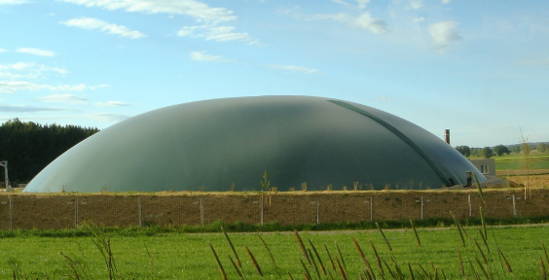
Свалочный газ и биогаз
Валоризация хвостового газа
Подготовка газа для использования в газовых двигателях
Отходы
Воздух
Воздух
Полигон отходов / биореактор
Газ
SMC
Скруббер
SO₂
Газовый
двигатель
Дымовая труба
H₂S = 1,5 %
CH₄ = 40 %
H₂ = 0,5 %
CO₂ = 40 %
H₂O = 8 %
N₂ = 10 %
Побочный продукт
Электроэнергия

Slide 9
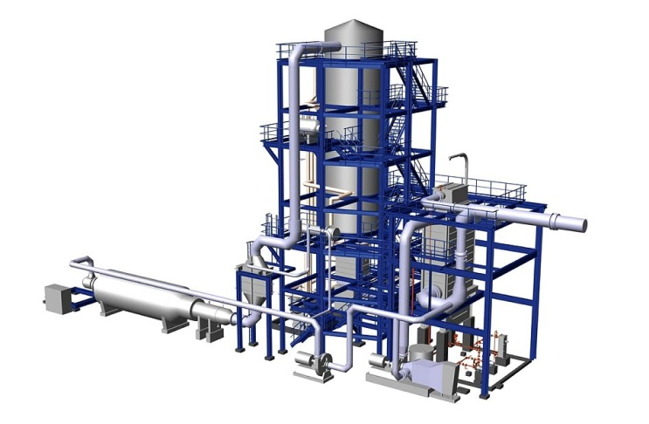
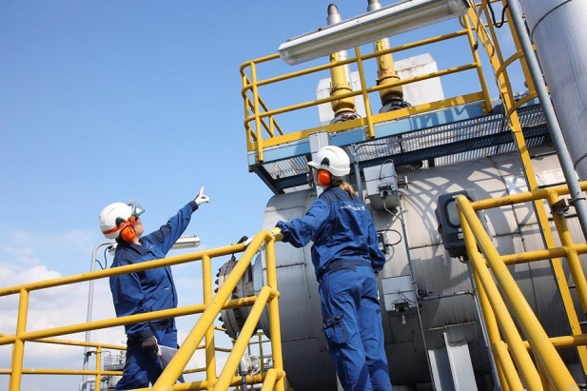
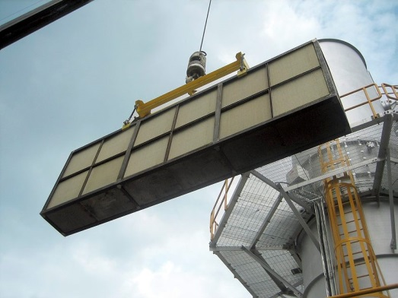
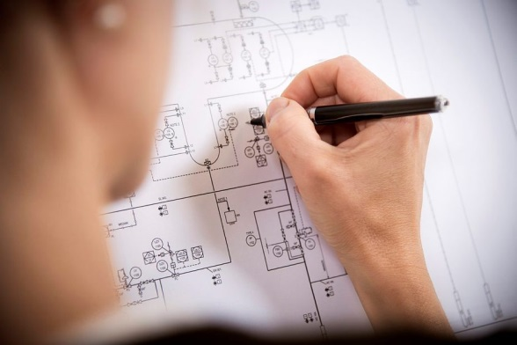
Topsoe GECCO™
Поставка Хальдор Топсe
Проектирование и поставка полного решения по подготовке газа.
Лицензирование, инжиниринг, услуги
Поставка катализаторов и адсорбентов согласно спецификации газа
Удаленный мониторинг эффективности и оптимизация
Со стороны клиента
Подготовка места
Установка и запуск под шеф-монтажем Хальдор Топсе
Инженерные коммуникации
Эксплуатация и обслуживание
Разрешения и страхование

Slide 10
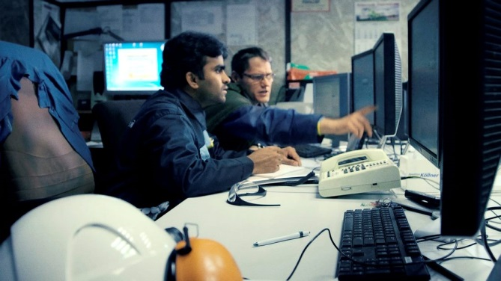
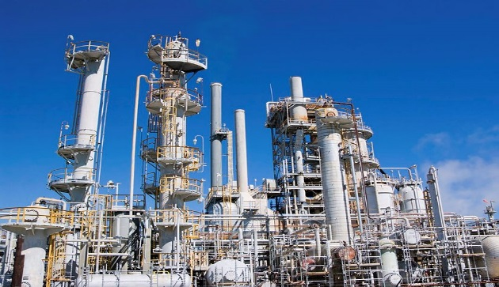
Пакет услуг Хальдор Топсе
Анализ газа для каждого проекта
Подготовка документации для получения разрешений
Инжиниринг, поставка ключевого оборудования, катализаторов, лицензирование
Ввод в эксплуатацию
Постоянная оптимизация и мониторинг, исходя из качества газа, выхода, потребления энергоресурсов.
Поставка необходимых материалов и катализаторов на долгосрочной основе.

